Slide 1
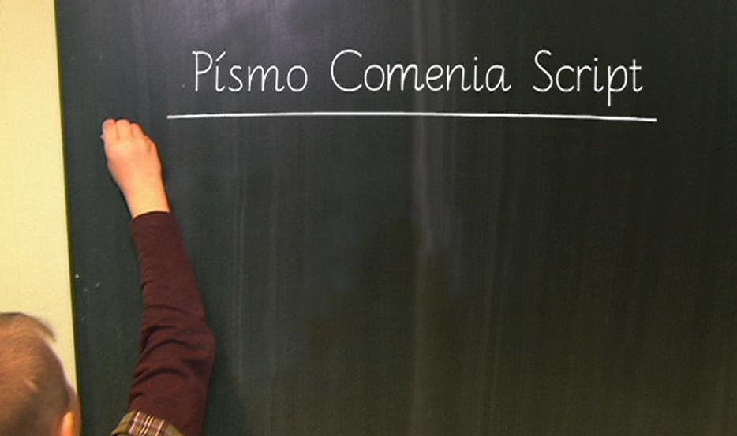
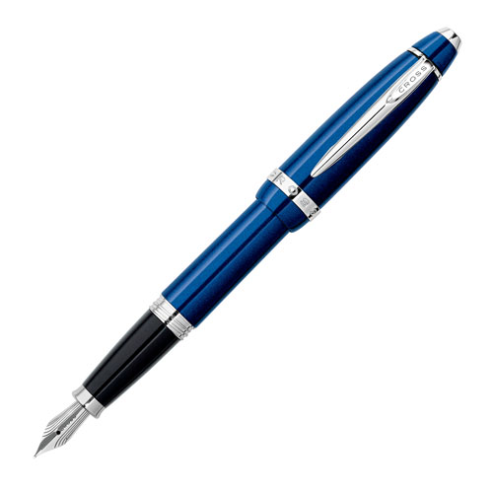

Slide 2
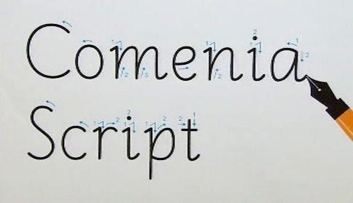
Comenia script
Prečo ?
pretože súčasné písané písmo sa vytráca
z bežného života pomerne rýchlo
dospelí ľudia písané písmo taktiež nevyžívajú
množstvo iných pozitívnych javov

Slide 3
Názov Comenia Script je zložený z dvoch slov:
Comenius ako Jan Amos Komenský
a Script, čiže písmo na písanie.
Písmo je:
jednoduché
moderné
vyhovuje súčasným potrebám písania detí
je čitateľné
vhodné aj pre ľavákov

Slide 4
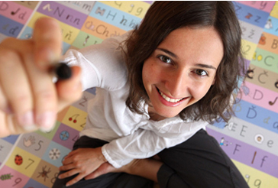
Autorka: Radana Lencová
Odborná garantka Comenia Script na Slovensku:
Andrea Cinegová

Slide 5
písmo je nespojité
má jednoduchú veľkú abecedu
malá abeceda (renesančná kurzíva)
pre rýchle a čitateľné písanie
veľkosť malých písmen je o niečo väčšia (pre ľahšie písanie)
mnohé písmená sú písané jedným ťahom

Slide 6
v 1. ročníku sa píše kolmo
v druhom sa pridáva sklon
pri rýchlom písaní písmo vyzerá akoby bolo písané jedným ťahom
nezabúdajú dĺžne, mäkčene, bodky ...
v zahraničí sa písané písmo nepoužíva (Západná Európa používa takéto písmo 60 rokov)
deti sa učia písané písmo č í t a ť

Slide 7
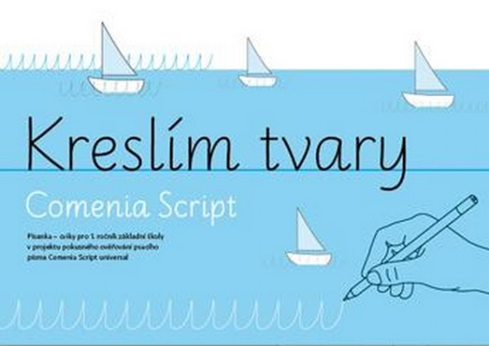
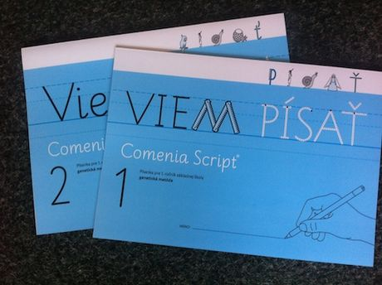
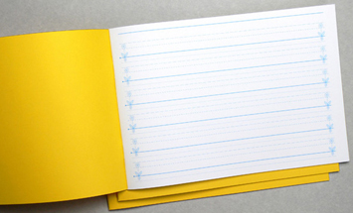
Viem písať 1. ročník
sada obsahuje 2 diely písaniek pre 1. ročník
v slovenskom jazyku
sú určené na nácvik písma Comenia Script

Slide 8
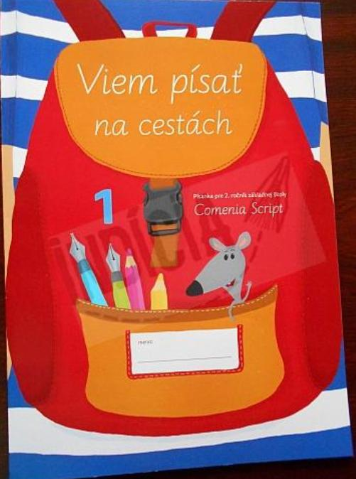
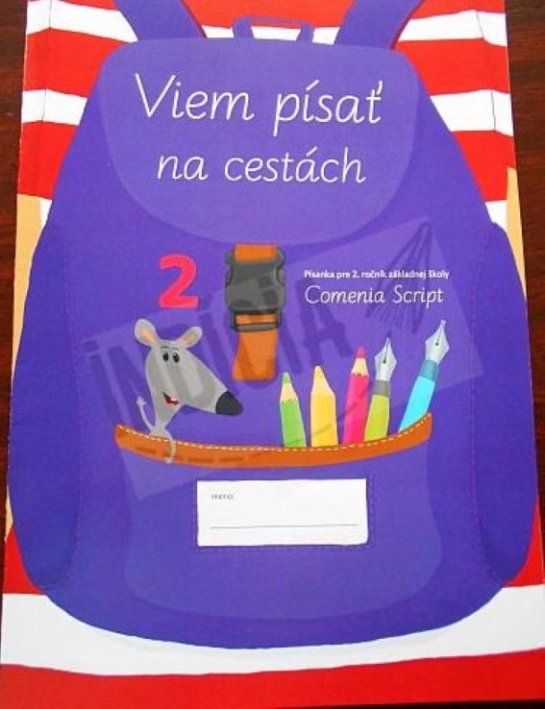
Písanky „Viem písať na cestách“ pre 2. ročník
písanky - 2 diely, nadväzujú na písanky
Viem písať 1. ročník
písanky sú poňaté ako cesta okolo sveta
s každým písmenom žiaci navštívia jednu krajinu, ktorá sa na dané písmeno viaže

Slide 9
Putujeme za písmom 3. ročník
plnofarebná a bohato ilustrovaná písanka nadväzuje na písanky
Viem písať na cestách
písanka je určená pre žiakov
3. - 9. ročníka a dáva nahliadnuť
do histórie písma
umožňuje putovať v čase
od počiatkov písma až po súčasnosť

Slide 10
Písané (spojité) písmo

Slide 12
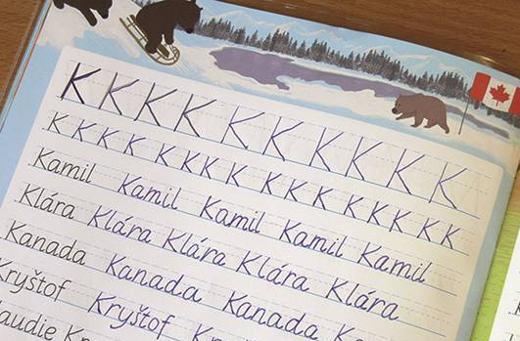

Slide 13
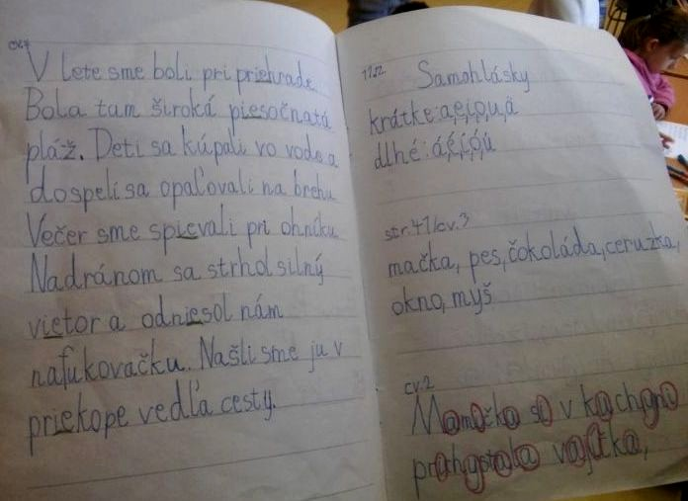

Slide 14
Porovnanie písma

Slide 15
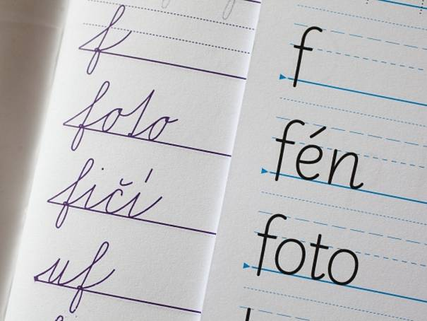
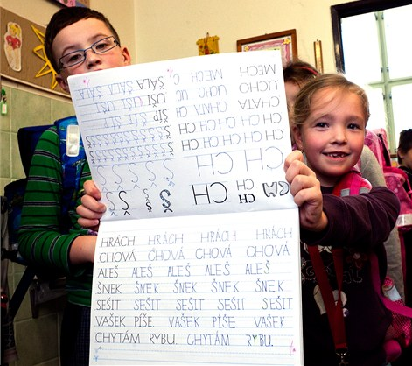

Slide 16
Spokojnosť žiakov, učiteľov aj rodičov.
Pozitívne ohlasy od rodičov, úlohám žiaci venujú kratší čas, písomný prejav je čitateľný a bez zbytočných chýb.
Získaný čas – iné aktivity na rozvoj čitateľských zručností.

Slide 17
Na našej škole pôsobia viacerí učitelia, ktorí absolvovali potrebné školenie k tomuto písmu.

Slide 18
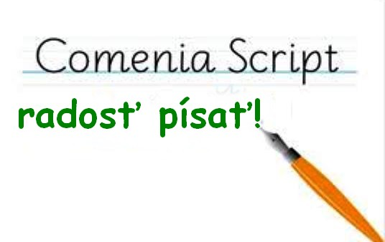
Na záver, čo prináša nové písmo ?
radosť
a zážitok
z písania
písmo praktické
pre život
jednoduché tvary
úhľadnosť
a čitateľnosť

